Slide 1
CHÀO MỪNG CÁC CON
ĐẾN VỚI TIẾT TIN HỌC
Nguyễn Vũ Hải Linh

Slide 2
KHỞI ĐỘNG
01
KHÁM PHÁ
02
LUYỆN TẬP
03
VẬN DỤNG
04

Slide 3
01
KHỞI ĐỘNG

Slide 4
Em hãy kể về một thông tin mà khi biết được em đã rất thích thú. Em làm gì khi nhận được thông tin đó?
Ví dụ
Em biết tối nay có bộ phim hoạt hình Doremon mà em thích → Em xin phép bố mẹ được xem phim, học xong bài sớm, chờ đến giờ để được xem phim hoạt hình.

Slide 5
02
KHÁM PHÁ

Slide 6
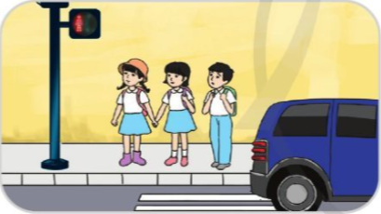
1. Dựa vào thông tin để quyết định
Thảo luận và trả lời câu hỏi trong các tình huống sau
01
Đèn tín hiệu giao thông cho người đi bộ đang bật màu đỏ. Em và các bạn dừng lại ngay, chờ đến khi đèn chuyển sang màu xanh mới đi sang đường. Nhờ đâu mà em biết dừng lại?
Đèn màu đỏ nên em phải dừng lại!

Slide 7
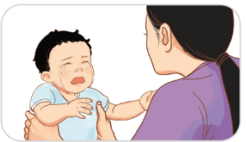
1. Dựa vào thông tin để hành động
Thảo luận và trả lời câu hỏi trong các tình huống sau
02
Đang tưới cây, nghe thấy tiếng khóc của em bé, mẹ vội vàng vào nhà với em ngay. Đâu là thông tin để mẹ quyết định vào nhà ngay?
Mẹ nghe thấy em bé khóc, chạy vào nhà ngay

Slide 8
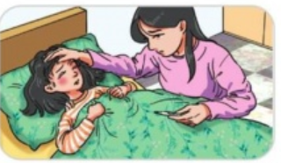
1. Dựa vào thông tin để quyết định
Thảo luận và trả lời câu hỏi trong các tình huống sau
03
Trán bạn An nóng hơn bình thường. Mẹ bạn An lập tức đo nhiệt độ cho bạn ấy. Khi có thông tin bạn An trán nóng hơn bình thường thì mẹ bạn An làm gì?
Mẹ quyết định đưa bạn An vào bệnh viện.

Slide 9
KẾT LUẬN
Hằng ngày, chúng ta vẫn thường xuyên tiếp nhận thông tin và dựa vào thông tin để quyết định hành động.

Slide 10
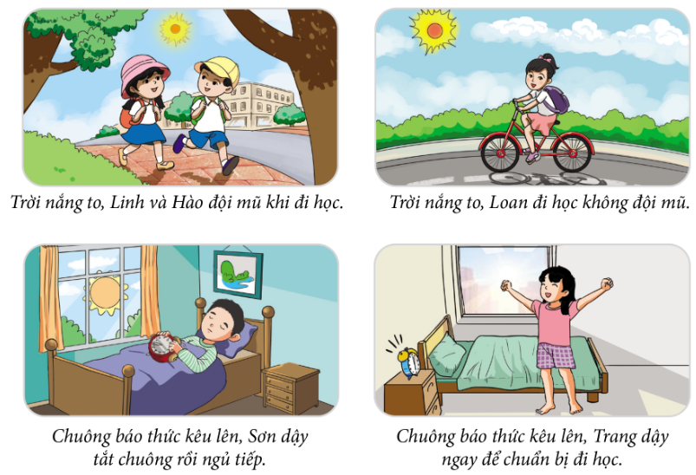
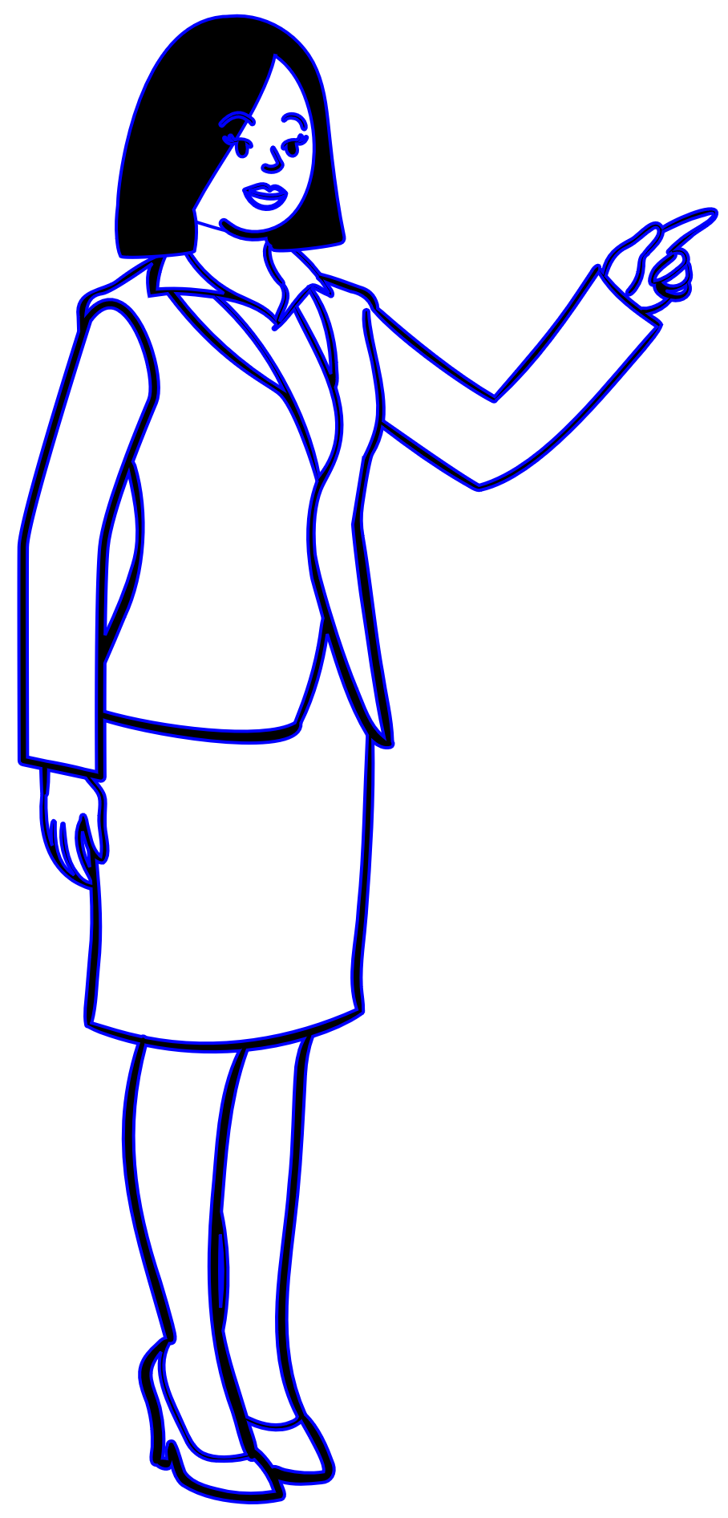
2. Dựa vào thông tin để hành động
Em đồng ý với quyết định của bọn nào? Tại sao?

Slide 11
2. Dựa vào thông tin để hành động
Để không bị nắng, không bị cảm nắng, bị ốm ảnh hưởng đến sức khỏe
Để không bị đi học muộn

Slide 12
KẾT LUẬN
Khi tiếp nhận được thông tin, em cần có quyết định đúng đắn và kịp thời. Nếu quyết định hành động không đúng đắn, không kịp thời có thể dẫn đến hậu quả không tốt.

Slide 13
03
LUYỆN TẬP

Slide 14
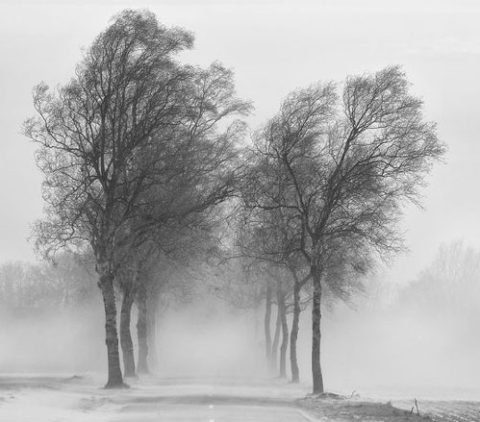
Thảo luận nhóm
Nghe dự báo tối nay có gió mùa Đông Bắc, mẹ lấy chăn bông để sẵn trên giường cho bạn Bình.
Theo em, mẹ bạn Bình đã tiếp nhận thông tin gì? Vì thông tin đó, mẹ bạn Bình đã quyết định làm gì?
Kể thêm một số ví dụ về thông tin và quyết định

Slide 15
04
VẬN DỤNG

Slide 16
Hôm nay em đã tiếp nhận được thông tin nào mà dựa vào đó em có hành động đúng? Em hãy kể lại cho các bạn cùng nghe.

Slide 17
TẠM BIỆT

